Slide 1
Главные открытия астрономии за последнее время

Slide 2
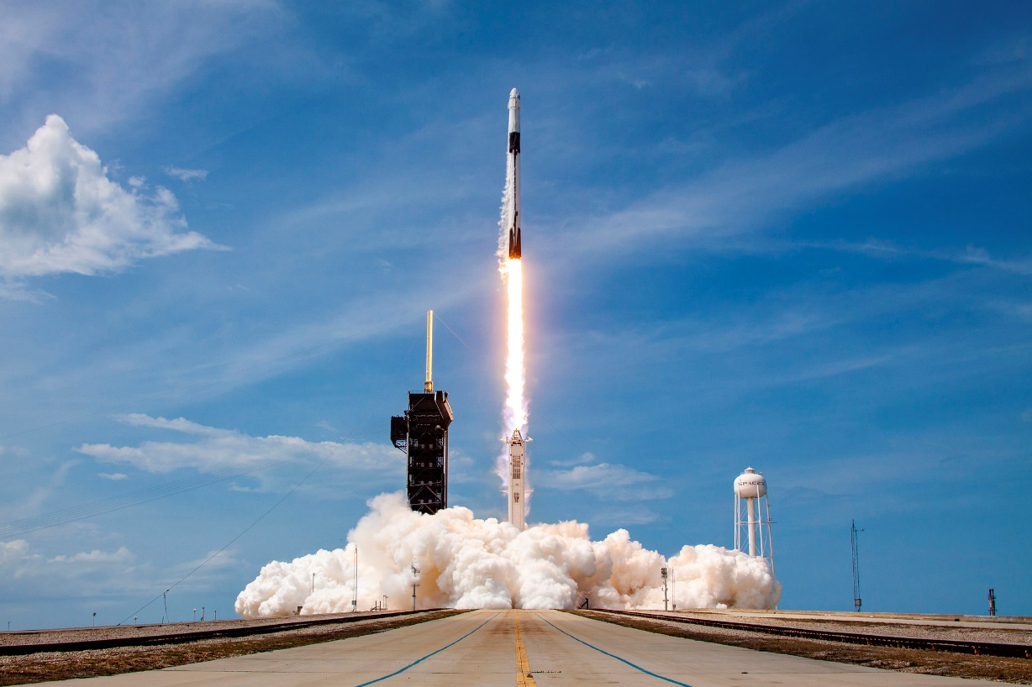
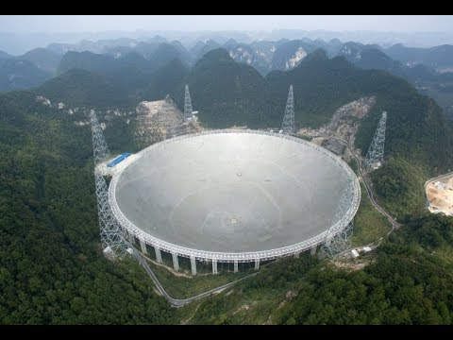
Любое исследование космических объектов занимает годы, а его результаты обычно понятны только ученым.

Slide 3
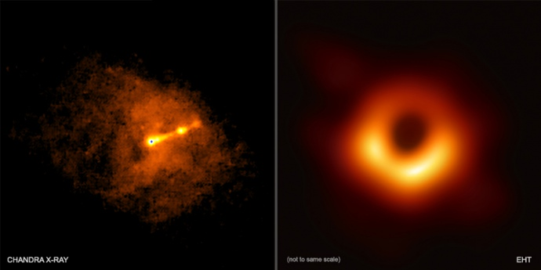
Снимок горизонта событий черной дыры

Slide 4
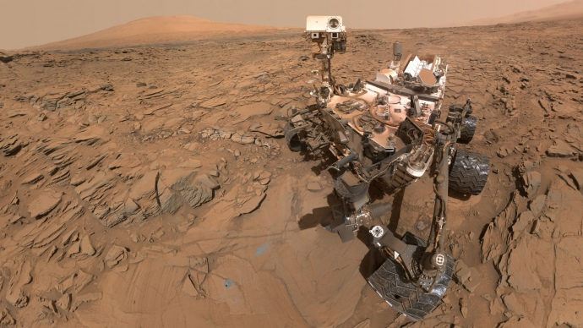
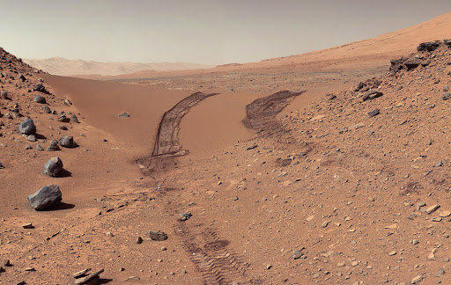
Исследование Марса с помощью Curiosity

Slide 5
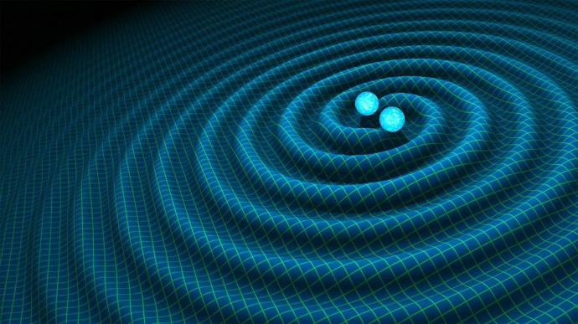
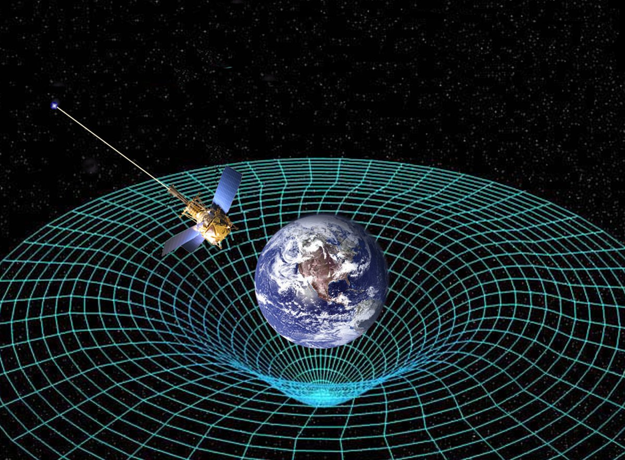
Открытие гравитационных волн

Slide 6
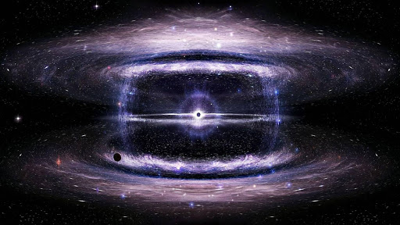
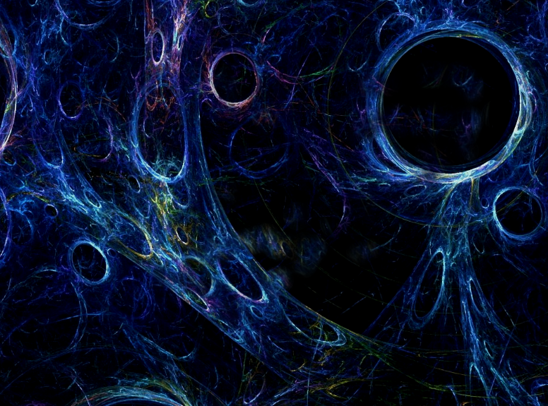
Обнаружение темной энергии

Slide 7
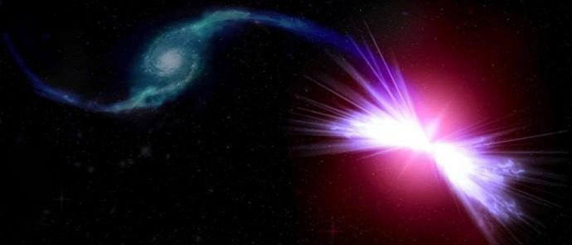
Открытие "красных гейзеров"

Slide 8
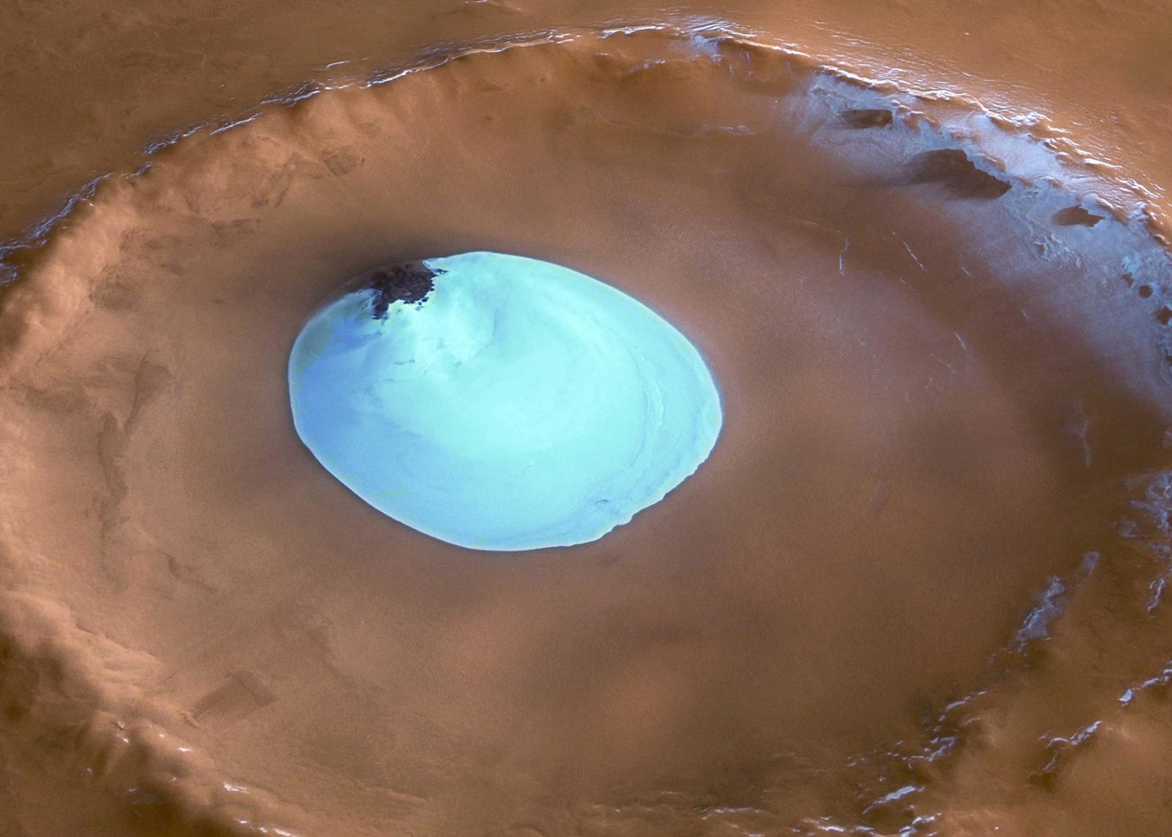
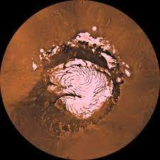
Существование воды на Марсе

Slide 9

[Спасибо за внимание]

